Slide 1
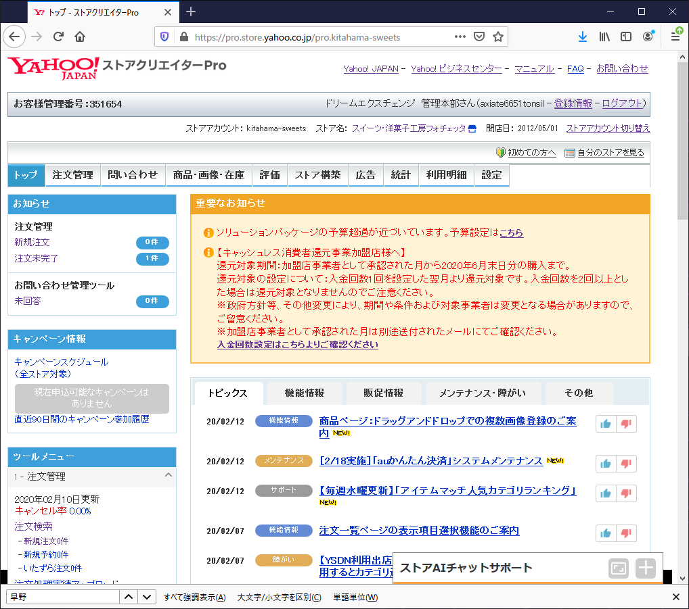
ストアクリエイターProのTOPから
「商品・画像・在庫」へ移動します。

Slide 2
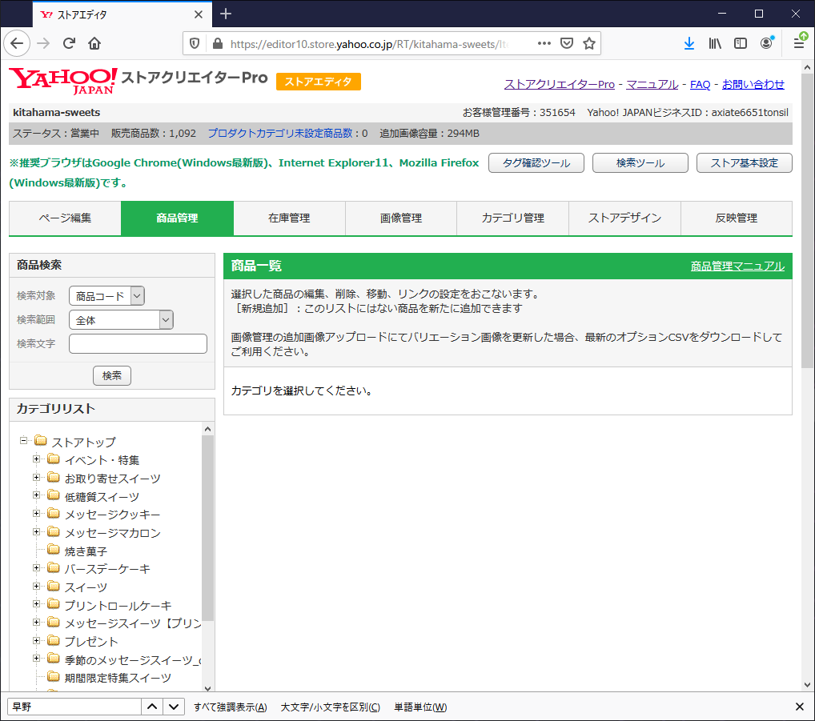
さらに「商品一覧」タブに移動します。
一括更新用のCSVファイルを作るために、まず現在の設定のCSVファイルをダウンロードします。

Slide 3
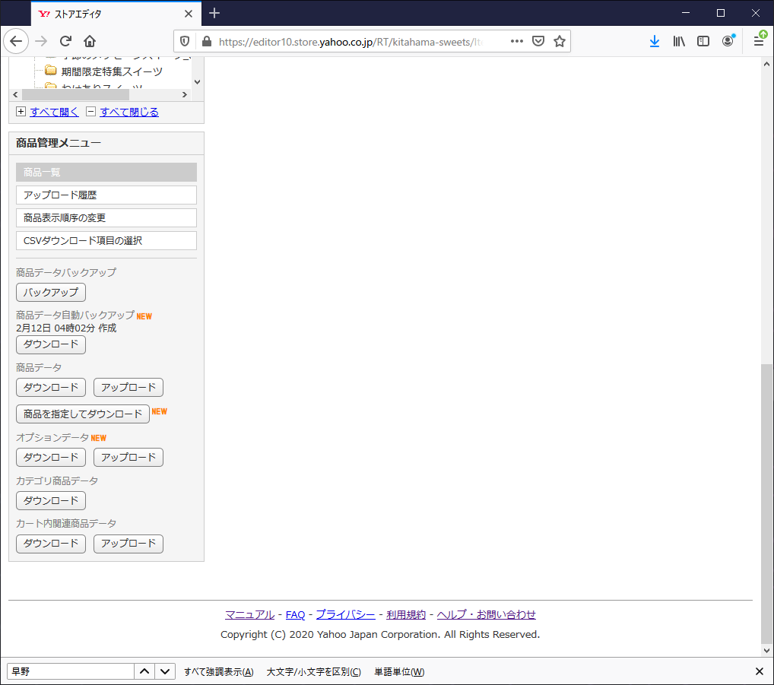
同画面を下にスクロールして、
「CSVダウンロード項目の選択」を
クリックします。

Slide 4
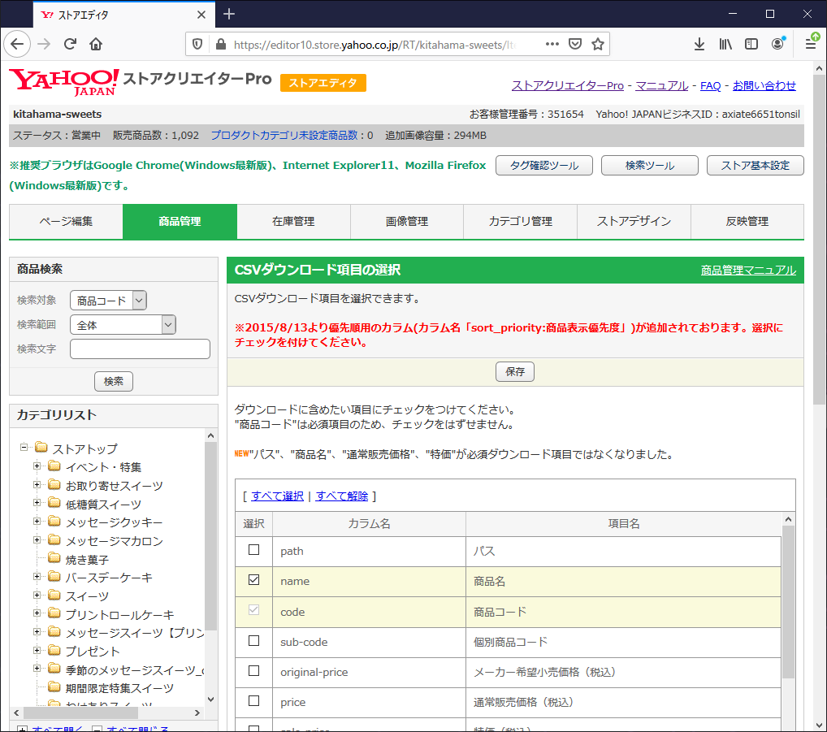
DLする項目を選びます。
まず、
・商品名
・商品コード
にチェックを入れ、
さらに下にスクロールして

Slide 5
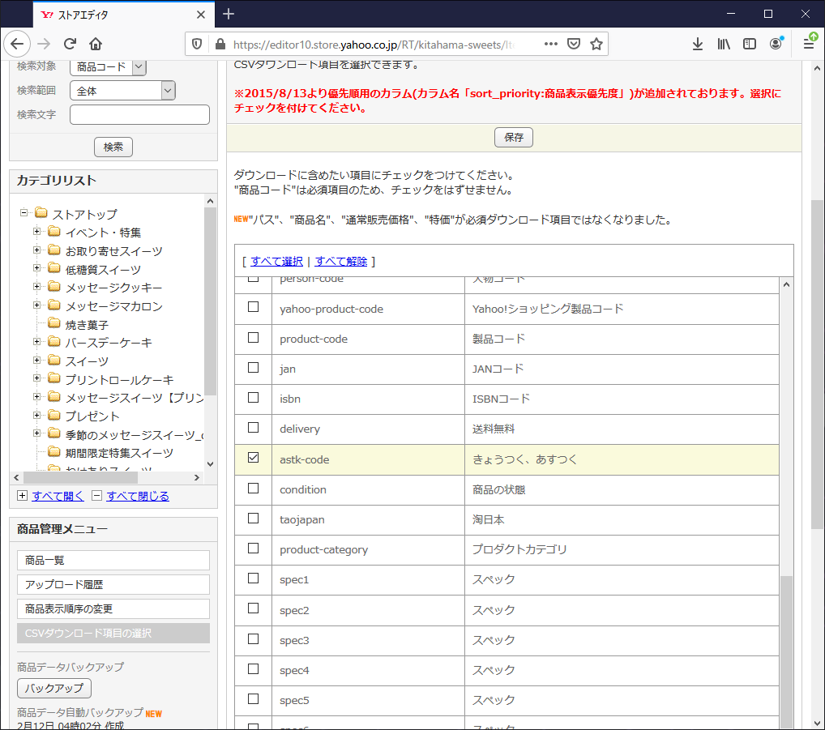
・今日つく、あすつく
にチェックを入れます。
必要な項目にチェックを入れたら、「保存」をクリックします。
これで、ダウンロードするCSVファイルの項目が決まります。

Slide 6
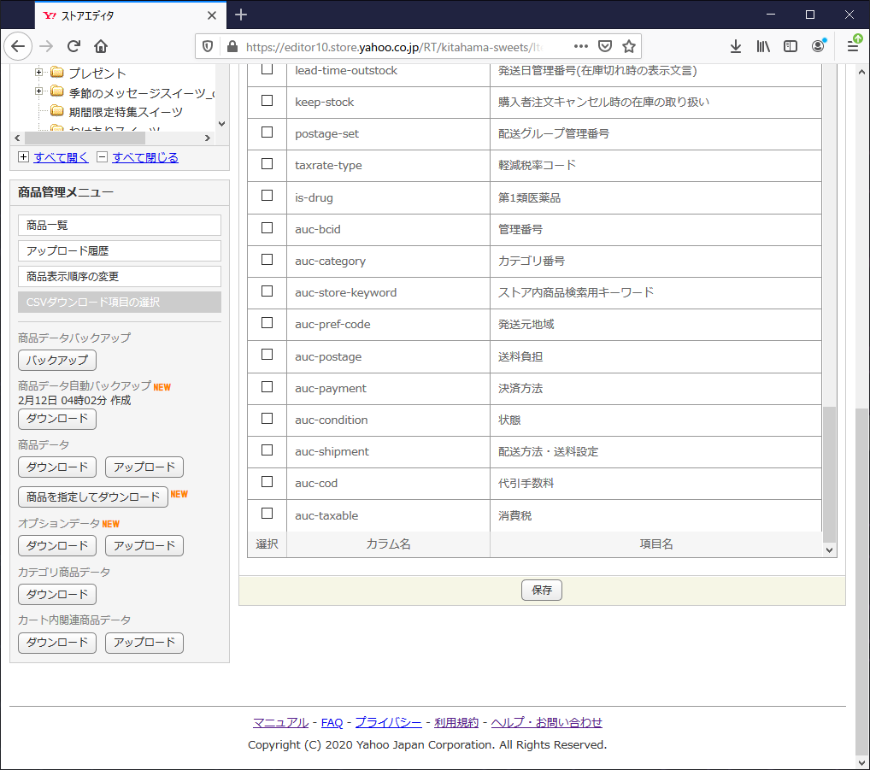
再び、画面下部までスクロールして、
商品データ
ダウンロード
をクリックします。

Slide 7
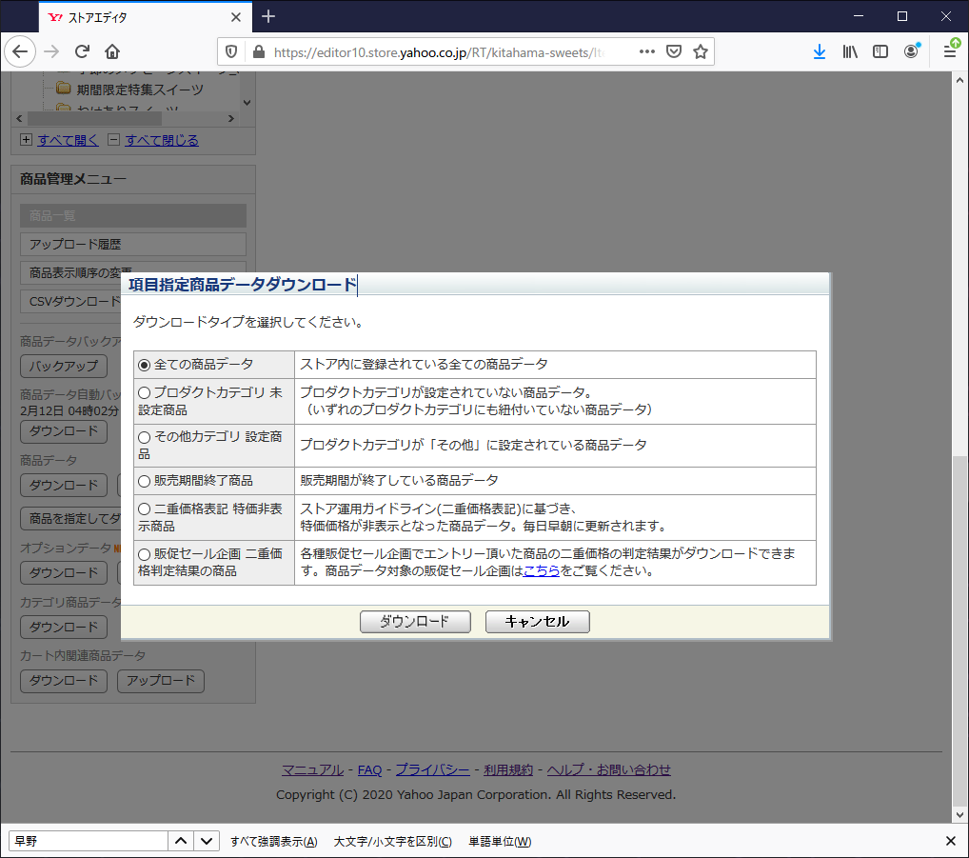
図のようなポップアップが表示されますので、
「全ての商品データ」をチェックして、
「ダウンロード」をクリックします。
この後、CSVファイルが用意されるまで数分～十数分程度かかるようなので、しばし待ちます。

Slide 8
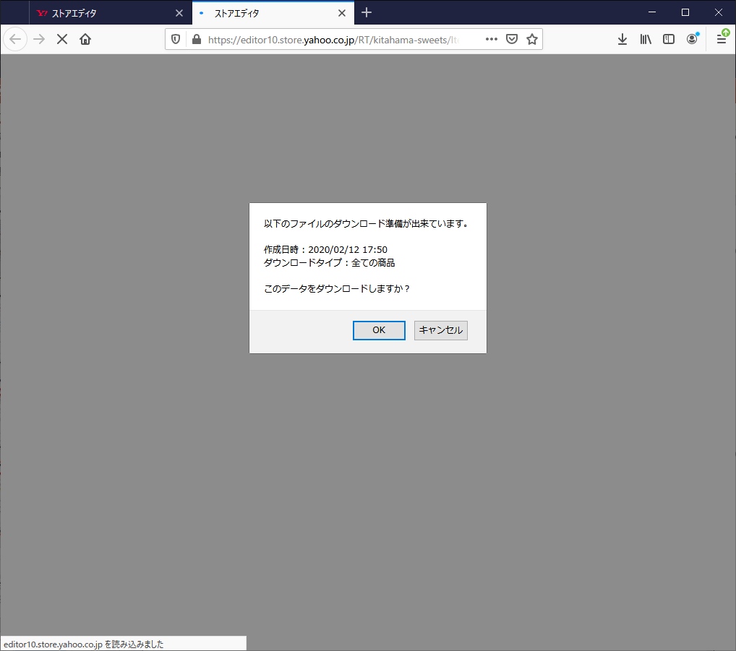
しばし待った後、
前々ページの
商品データ
ダウンロード
と、ページの
「全ての商品データ」をチェックして、
「ダウンロード」をクリックします。
を再度行うと、図のようなポップアップが出ますので、「OK」をクリックします。

Slide 9
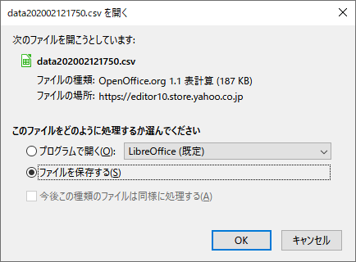
使っているブラウザによって多少異なりますが、ファイルがダウンロードできますので保存します。
このファイルを編集していく訳ですが、その前に必ずコピーを取って保存しておきます。
あすつく設定を元に戻す時や、何か失敗してしまった時、このコピーがきっとあなたを救ってくれます。

Slide 10
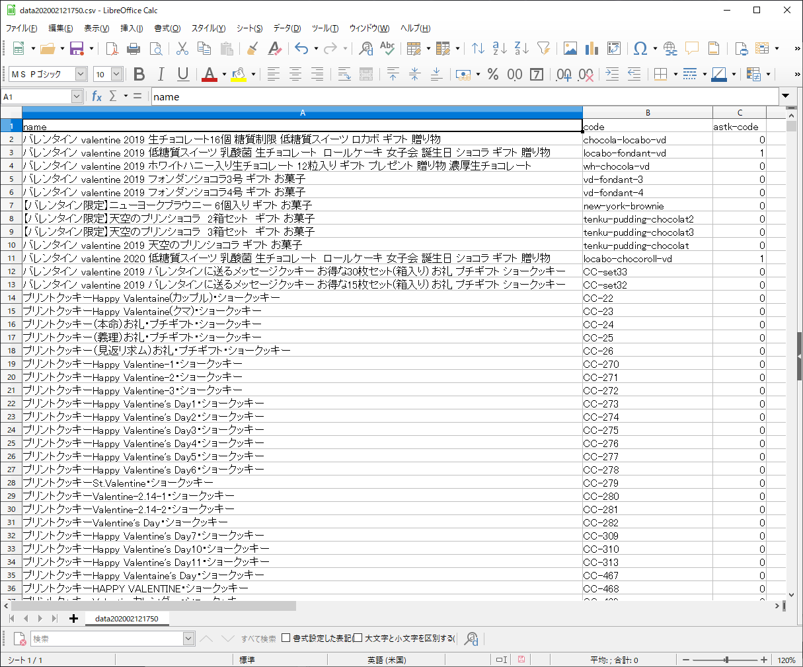
ダウンロードしたファイルの中身です。
C列の「astk-code」があすつく設定で、
０： あすつく 設定なし
１： あすつく 設定あり
になります。

Slide 11
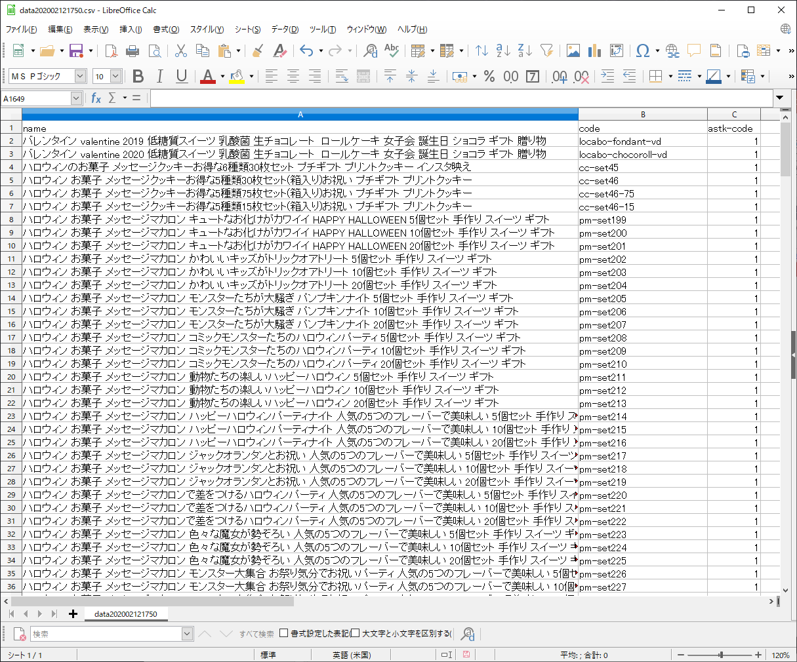
今回のマニュアルの目的は、
・「あすつく」の商品を、
・一時的に「あすつく」無しにし
・後に元に戻す。
なので、元から「あすつく」ではない商品は先に削ってしまいます。
具体的な操作方法は、「楽天あす楽設定_一括変更方法」のマニュアルを参照してください。

Slide 12
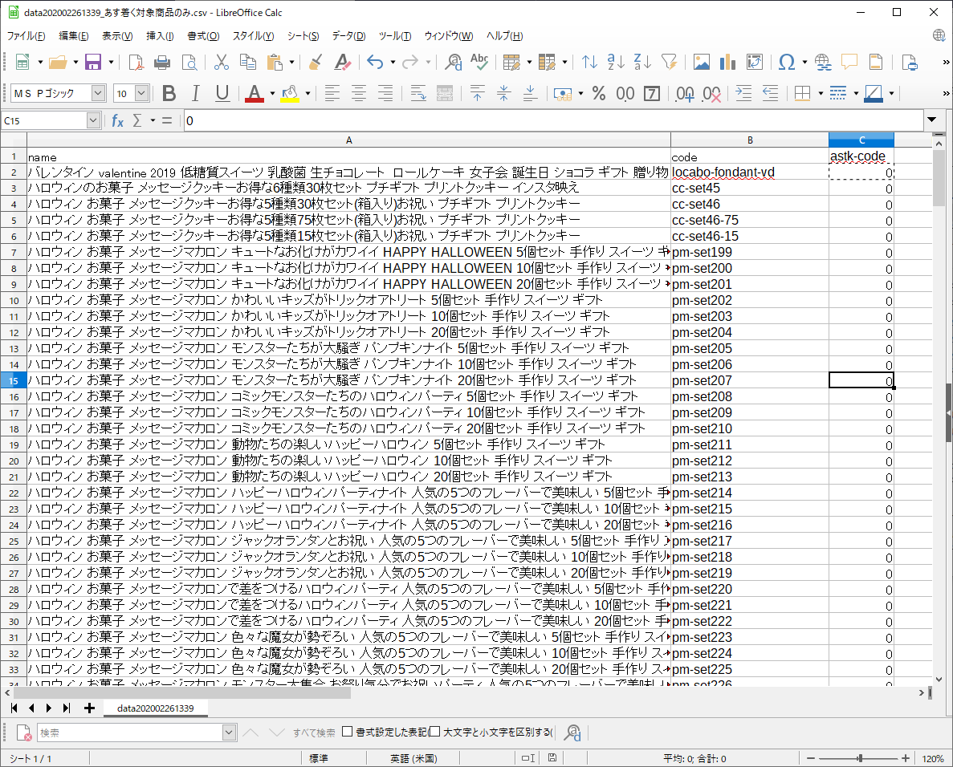
C列の「astk-code」を「0」に変更しました。このCSVファイルをアップロードすると、あすつく設定がOFFになります。

Slide 13
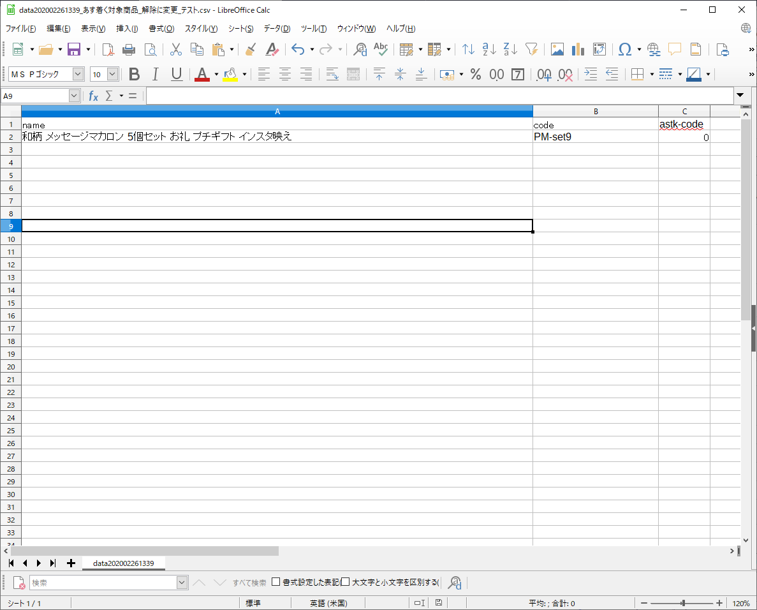
とはいえ、最初に実行する時には、1商品だけに絞って試してみます。
これならば、何か失敗したとしても、1商品ですので取り返しが付きます。

Slide 14
CSVファイルの準備が出来たら、次はアップロードに移ります。
「商品一覧」タブに移動します。

Slide 15
同画面を下にスクロールして、
「商品データ」の「アップロード」を
クリックします。

Slide 16
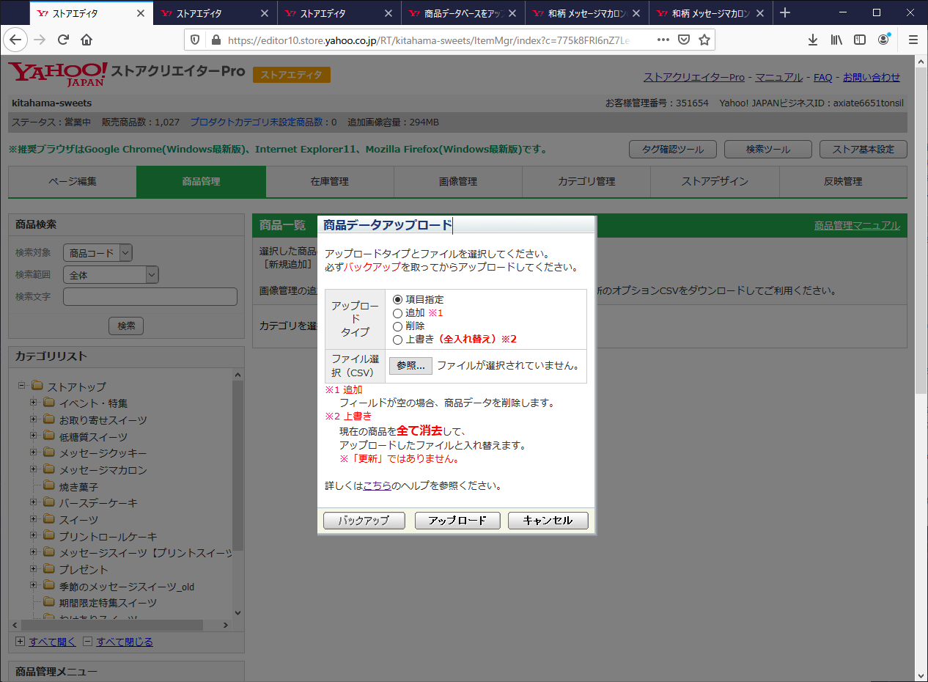
左のようなポップアップが出ますので、「アップロードタイプ」として「項目指定」を選びます。
次いで、「ファイル選択（CSV)」の右の「参照」をクリックして、用意したアップロード用ファイルを選択します。

Slide 17
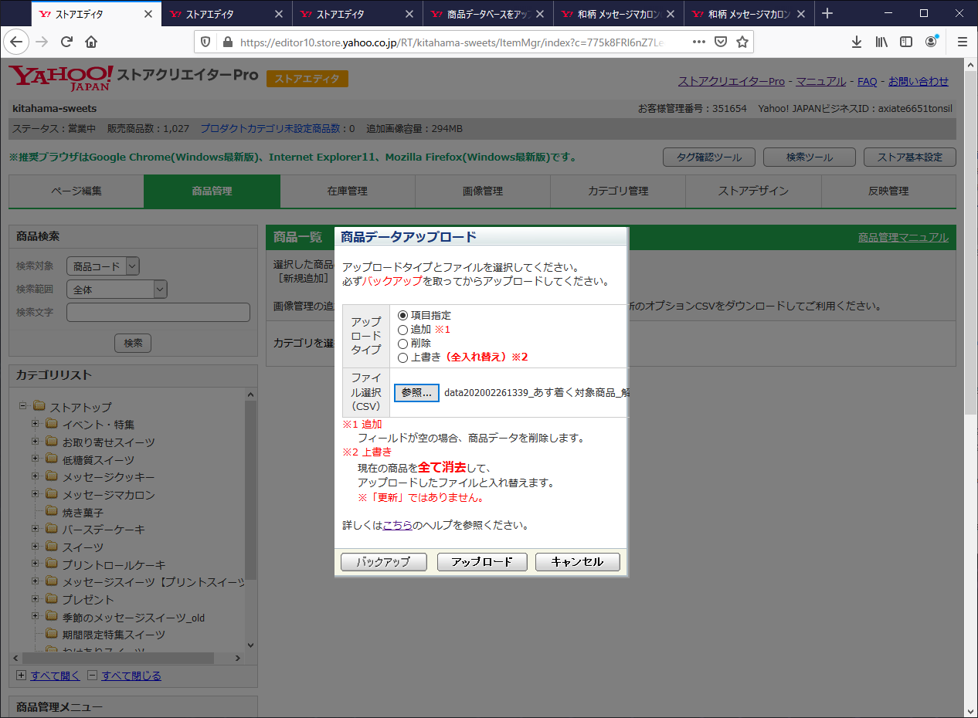
ファイルの選択が済んだら、「アップロード」をクリックします。

Slide 18
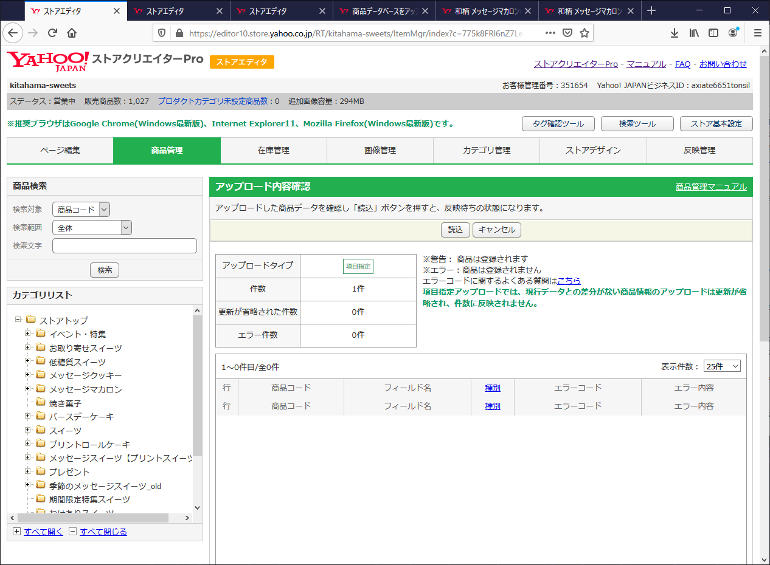
ストアクリエイターproが、アップロードしたファイルの内容を検査して、その結果を表示します。
今回の例では1行のみのテストデータなので、
「件数」 1件
となっています。
アップロードしたファイルの問題があれば、「エラー件数」にエラーの数、一番下に「CSVファイルの何行目の、どのカラムで、どんなエラーがあったか」が表示されます。
問題があった場合は「キャンセル」で戻ります。問題が無かった場合は「読込」をクリックして、CSVファイルの内容を反映させます。

Slide 19
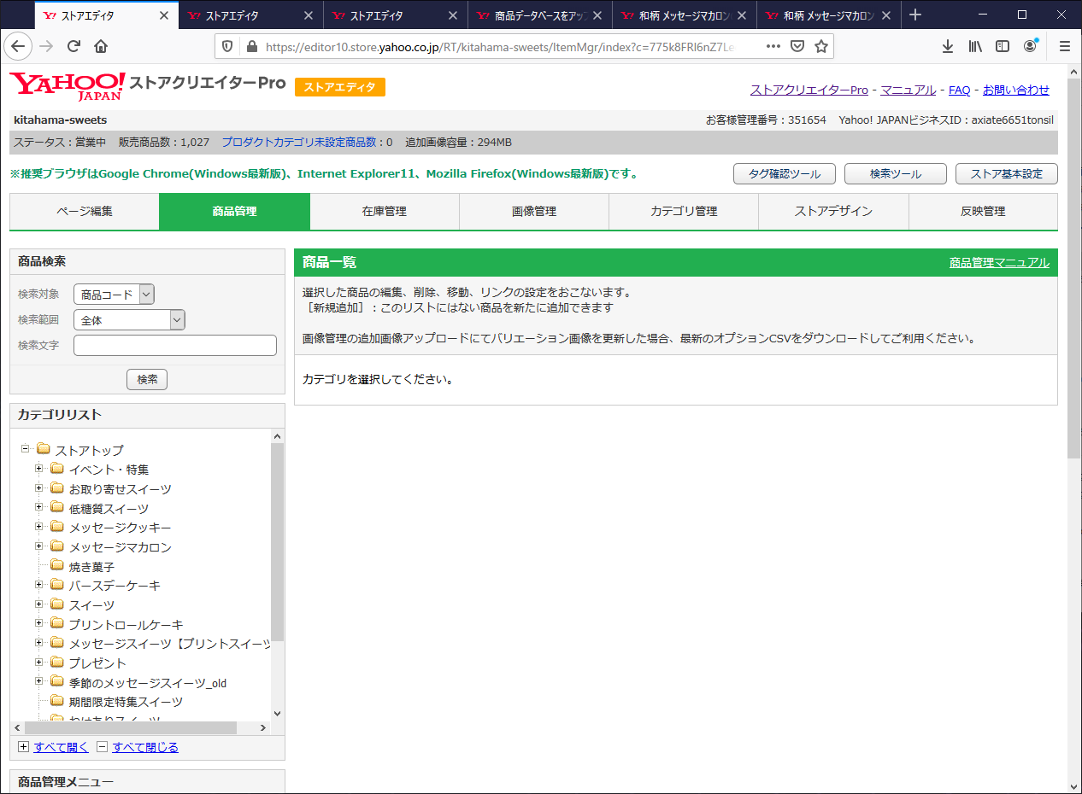
読込が完了すると、商品管理のページに戻ります。

Slide 20
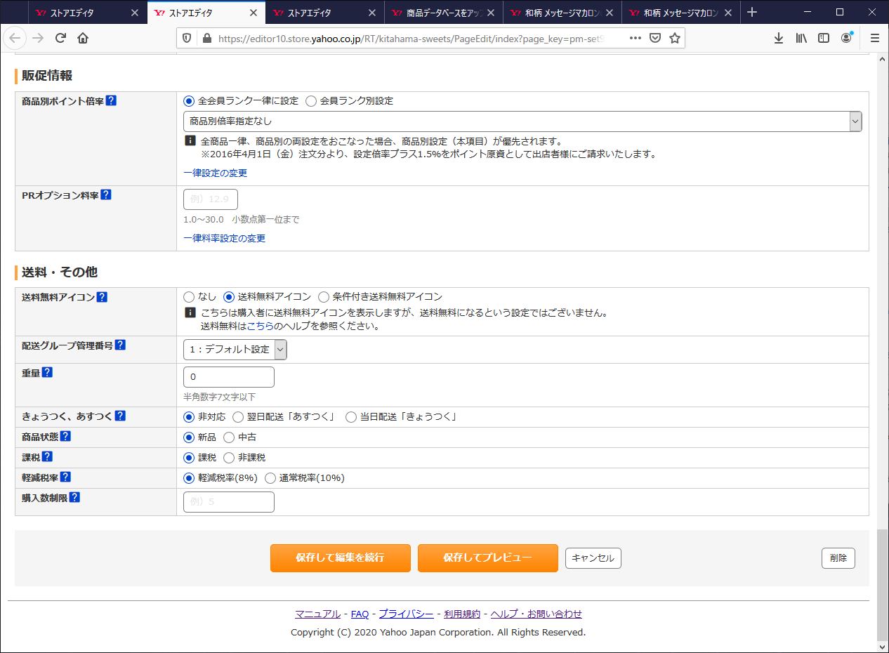
今回、テストで変更対象にした商品の、商品管理画面です。
あすつくが、元は【翌日配送（あすつく）】だったものが、【非対応】になっていますので、CSVアップロードによる変更は成功です。

Slide 21
逆に、一旦解除した「あすつく」設定を戻す手順です。
C列の「astk-code」を「0」から「1」に変更して、このCSVファイルをアップロードすると、あすつく設定がONになります。

Slide 22
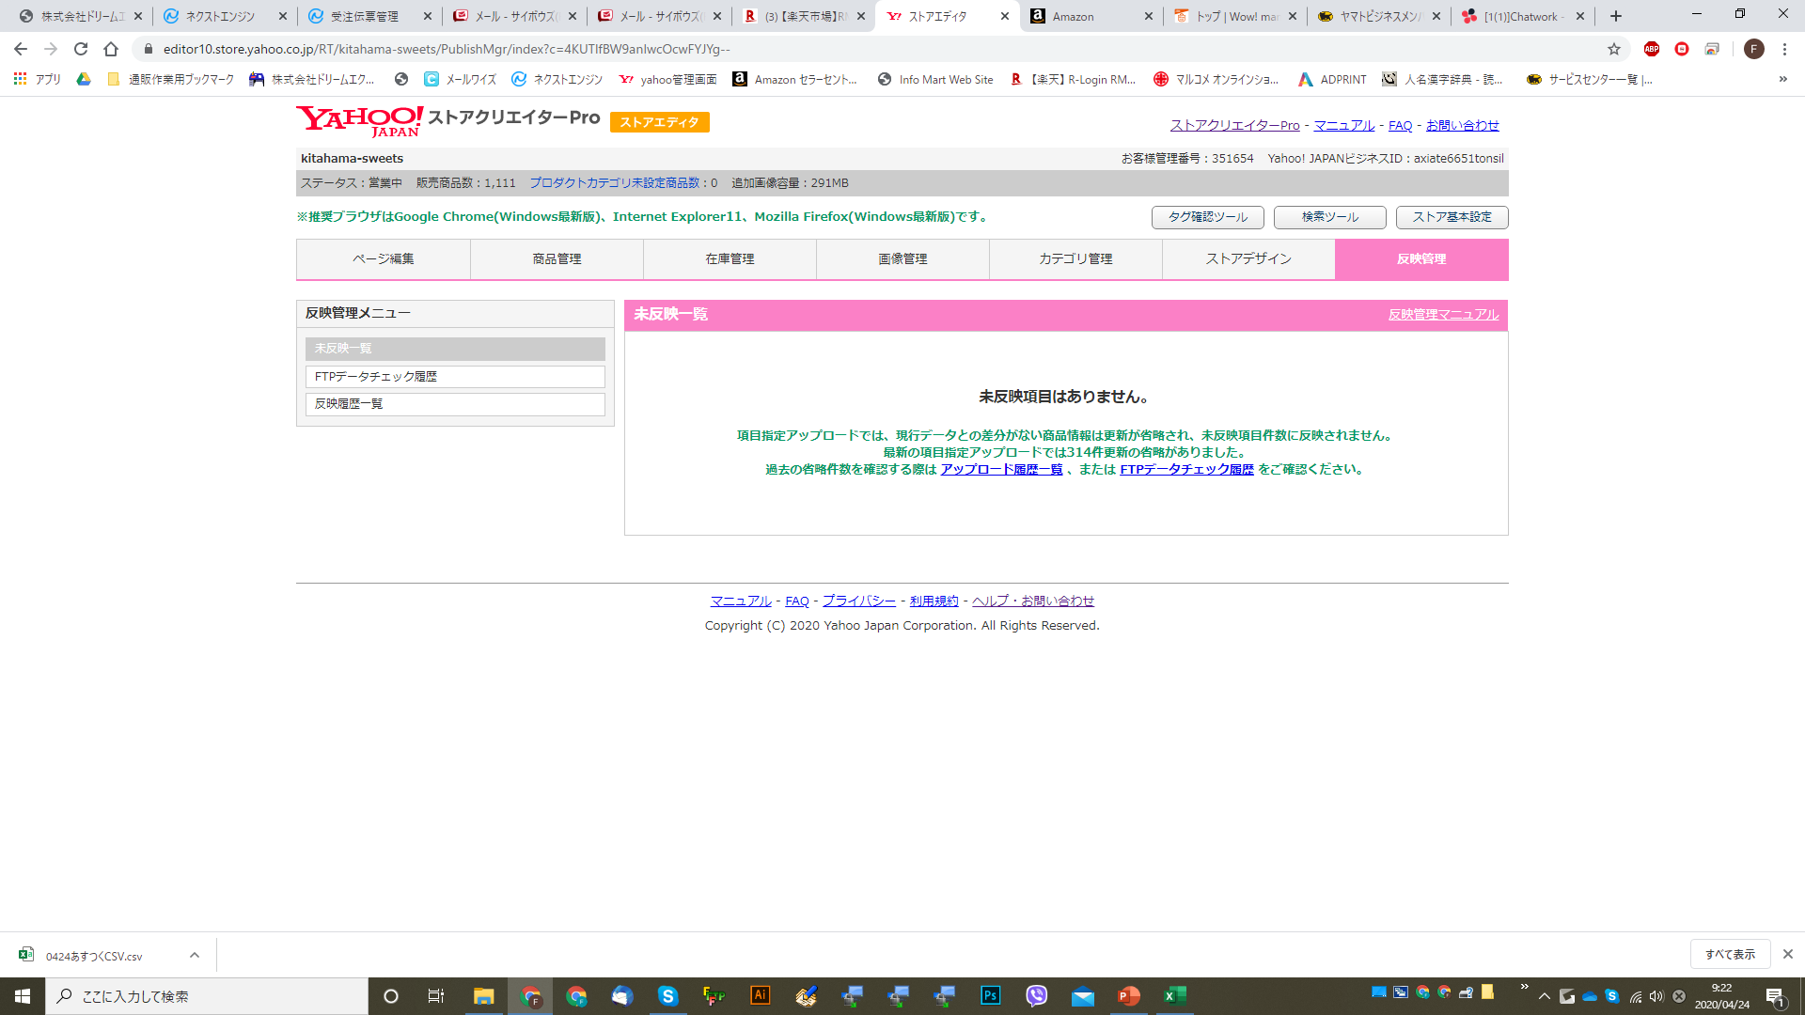
管理画面の「反映管理」に進んで【反映】をクリックしてみ反映内容を反映させる。
（左の画像は未反映項目はありませんになっているが、本来はある。）

Slide 23
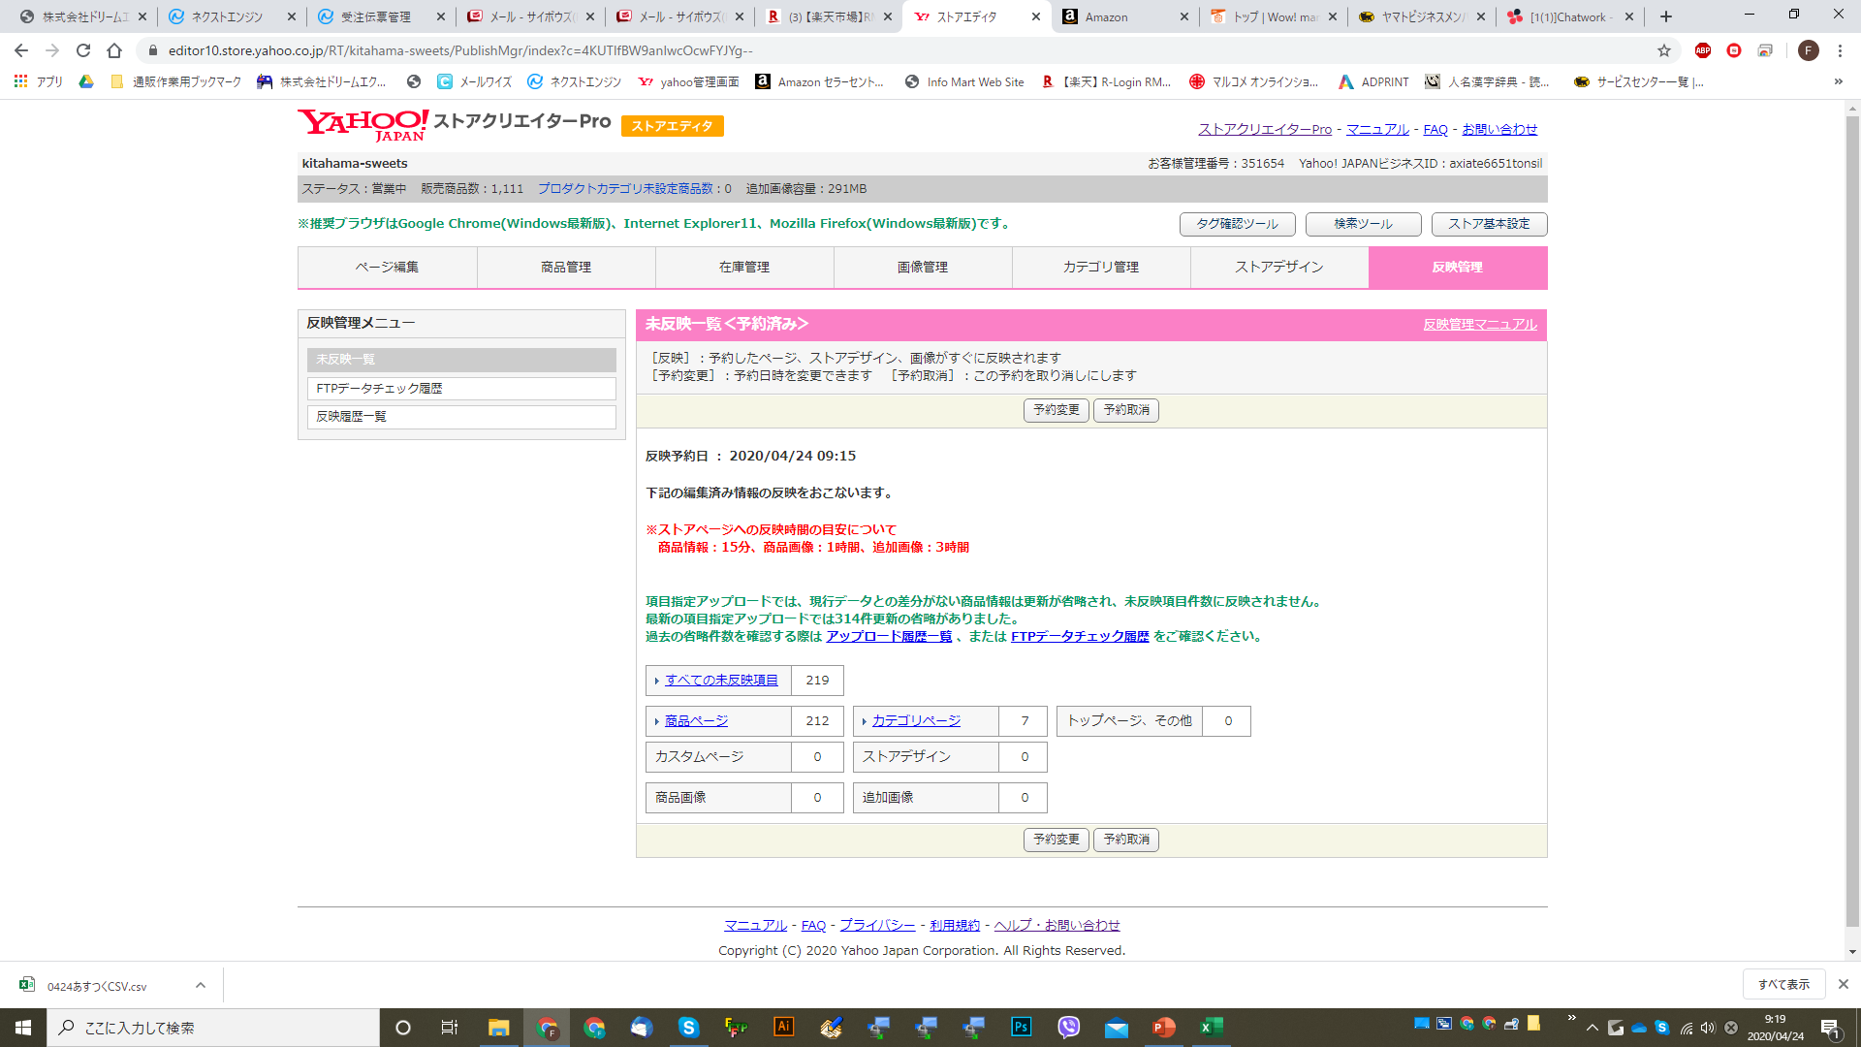
「反映を行います」になっていれば完了。

